Slide 1


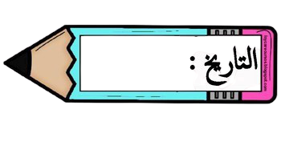

الفصل الثاني الأعـداد حتى 5
2-٤
قراءة العددين 4 ، 5
وكتابتهما
أ.أحـمـد الأحـمـدي @ahmad9963

Slide 2
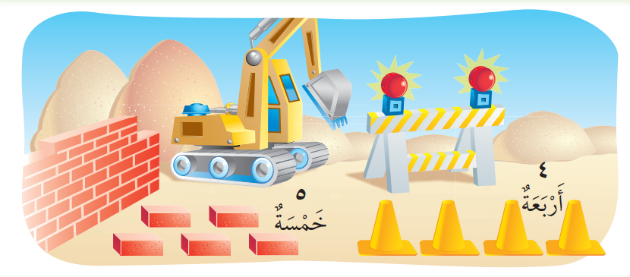
فكرة الدرس
أقراء العـددين
4 ، 5 وأكتبهما.
أ.أحـمـد الأحـمـدي @ahmad9963

Slide 3
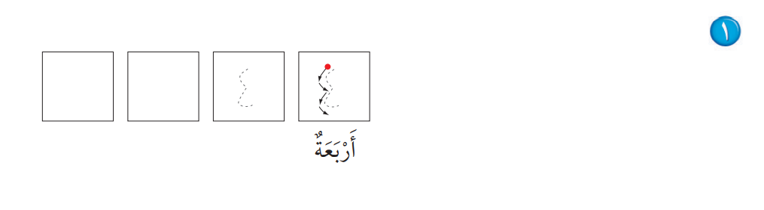
أرسم 4 فراشات ، ثم مرر القلم على العدد المنقط ، ثم أكتب العدد 4 :
أ.أحـمـد الأحـمـدي @ahmad9963

Slide 4

أرسم 5 كرات ، ثم مرر القلم على العدد المنقط ، ثم أكتب العدد 5 :
أ.أحـمـد الأحـمـدي @ahmad9963

Slide 5
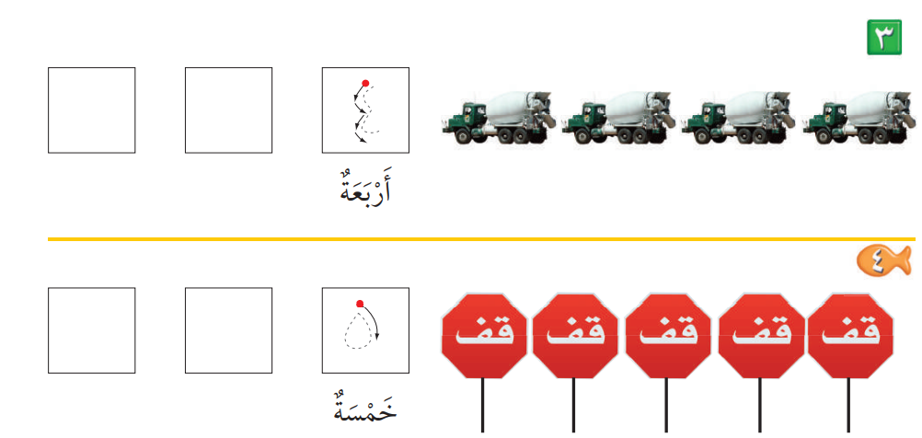
أ.أحـمـد الأحـمـدي @ahmad9963
عــد الأشياء ،ثم انطق العدد ، ثم أكتب العدد ثلاث مرات :

Slide 6
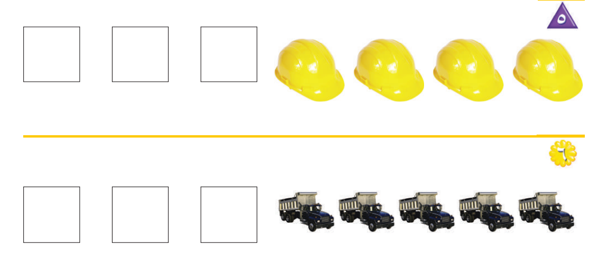
أ.أحـمـد الأحـمـدي @ahmad9963
عــد الأشياء ،ثم انطق العدد ، ثم أكتب العدد ثلاث مرات :

Slide 7
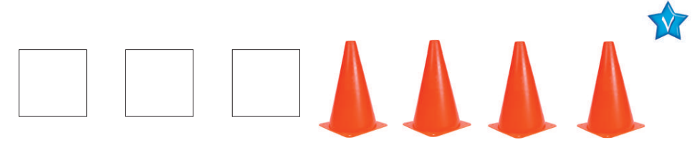
أ.أحـمـد الأحـمـدي @ahmad9963
عــد الأشياء ،ثم انطق العدد ، ثم أكتب العدد ثلاث مرات :

Slide 8
طلابي المبدعين بعد أخذ قسطاً من الراحة
توجه إلى منصة مدرستي لحل الواجب ..
بالتوفيق للجميع
أ.أحـمـد الأحـمـدي @ahmad9963

